Slide 1
Перечень документов, регулирующих деятельность классного руководителя
Презентацию подготовила
Студентка группы 320 Н1
Ляскова Светлана

Slide 2

Международный уровень
ДЕКЛАРАЦИЯ ПРАВ РЕБЕНКА - HTTPS://DOCS.CNTD.RU/DOCUMENT/1901035
КОНВЕНЦИЯ О ПРАВАХ РЕБЕНКА - HTTPS://WWW.UN.ORG/RU/DOCUMENTS/DECL_CONV/CONVENTIONS/CHILDCON.SHTML

Slide 3

Федеральный уровень
Федеральный закон "Об основных гарантиях прав ребенка в Российской Федерации" от 24.07.1998 N 124-ФЗ (последняя редакция) - http://www.consultant.ru/document/cons_doc_LAW_19558/
Федеральный закон от 24 июня 1999 г. N 120-ФЗ "Об основах системы профилактики безнадзорности и правонарушений несовершеннолетних" (с изменениями и дополнениями) - https://base.garant.ru/12116087/
Федеральный закон "Об образовании в Российской Федерации" от 29.12.2012 N 273-ФЗ (последняя редакция) - http://www.consultant.ru/document/cons_doc_LAW_140174/
Федеральный закон от 28 июня 1995 г. N 98-ФЗ "О государственной поддержке молодежных и детских общественных объединений" (с изменениями и дополнениями) - https://base.garant.ru/103544/
Распоряжение Правительства Российской Федерации от 29 мая 2015 г. № 996-р «Стратегия развития воспитания в Российской Федерации на период до 2025 года» - http://static.government.ru/media/files/f5Z8H9tgUK5Y9qtJ0tEFnyHlBitwN4gB.pdf

Slide 4
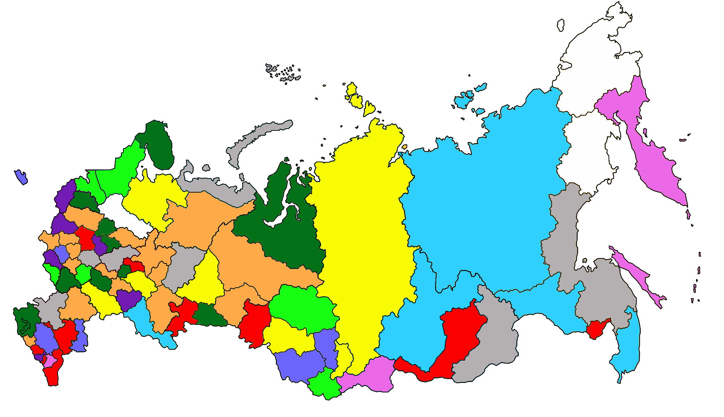
Региональный уровень
ЗАКОН ОБ ОБРАЗОВАНИИ В ХАНТЫ-МАНСИЙСКОМ АВТОНОМНОМ ОКРУГЕ – ЮГРЕ - HTTP://EDUHMANSY.RU/STORAGE/APP/UPLOADS/PUBLIC/611/10E/BF4/61110EBF47A1B444658490.PDF
ПРИКАЗ ДЕПОБРАЗОВАНИЯ И МОЛОДЁЖИ ЮГРЫ № 2088 ОТ 30.12.2020 ОБ УТВЕРЖДЕНИИ МОДЕЛИ ВОСПИТАТЕЛЬНОЙ СИСТЕМЫ ХАНТЫ-МАНСИЙСКОГО АВТОНОМНОГО ОКРУГА – ЮГРЫ, ОРИЕНТИРОВАННАЯ НА ПРИМЕНЕНИЕ ЗДОРОВЬЕСБЕРЕГАЮЩИХ ТЕХНОЛОГИЙ, ФОРМИРОВАНИЕ КУЛЬТУРЫ ЗДОРОВОГО И БЕЗОПАСНОГО ОБРАЗА ЖИЗНИ - HTTPS://DEPOBR.ADMHMAO.RU/UPLOAD/IBLOCK/17D/PRIKAZ-DOIMP-OT-30.12.2021-_2088-_-MODEL-VOSPITATELNOY-SISTEMY-KHMAO.PDF
ПРИКАЗ ДЕПОБРАЗОВАНИЯ И МОЛОДЁЖИ ЮГРЫ № 419 ОТ 04.05.2018 О НАЗНАЧЕНИИ ОТВЕТСТВЕННЫХ ИСПОЛНИТЕЛЕЙ ЗА РЕАЛИЗАЦИЮ ПЛАНА МЕРОПРИЯТИЙ ПО РЕАЛИЗАЦИИ В 2018-2020 ГОДАХ СТРАТЕГИИ РАЗВИТИЯ ВОСПИТАНИЯ НА ПЕРИОД ДО 2025 ГОДА, УТВЕРЖДЕННОЙ РАСПОРЯЖЕНИЕМ ПРАВИТЕЛЬСТВ - HTTPS://DEPOBR.ADMHMAO.RU/UPLOAD/IBLOCK/660/419_P.PDF
О ВНЕСЕНИИ ИЗМЕНЕНИЙ В ПОСТАНОВЛЕНИЕ ПРАВИТЕЛЬСТВА ХАНТЫ-МАНСИЙСКОГО АВТОНОМНОГО ОКРУГА – ЮГРЫ ОТ 30 ДЕКАБРЯ 2021 ГОДА № 634-П «О МЕРАХ ПО РЕАЛИЗАЦИИ ГОСУДАРСТВЕННОЙ ПРОГРАММЫ ХАНТЫ-МАНСИЙСКОГО АВТОНОМНОГО ОКРУГА – ЮГРЫ «РАЗВИТИЕ ОБРАЗОВАНИЯ» - HTTPS://DEPOBR.ADMHMAO.RU/UPLOAD/IBLOCK/8C6/MI3KLLWMZ2KA30LW4J0HHITWHCG25731/405_P.PDF

Slide 5
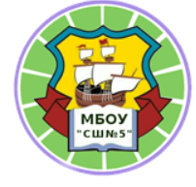
Муниципальный уровень
Положение о воспитательной программе классного руководителя - https://school5nv.ru/lokalnye-normativnye-akty/polozhenie-o-vospitatelnoj-programme-klassnogo-rukovoditelya
Положение о классном руководителе - https://school5nv.ru/lokalnye-normativnye-akty/polozhenie-o-klassnom-rukovoditele
Положение о рабочей программе - https://school5nv.ru/lokalnye-normativnye-akty/polozhenie-o-rabochej-programme
Положение об организации внеурочной деятельности - https://school5nv.ru/lokalnye-normativnye-akty/polozhenie-ob-organizacii-vneurochnoj-deyatelnosti

